Slide 1
Thứ Hai ngày 04 tháng 11 năm 2024 Toán
Tiết 20: Luyện tập
TOÁN 1

Slide 2
DỌN SẠCH
ĐẠI DƯƠNG

Slide 3
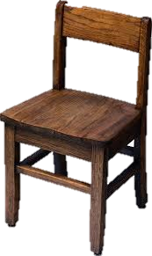
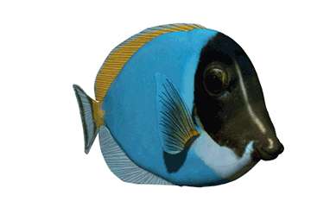
2
3
1
4
Notes:
Ấn vào số 1, 2, 3 làm bài luyện tập.
Sau khi dọn sạch rác, ấn vào vỏ sò để chuyển sang phần tập viết.

Slide 4
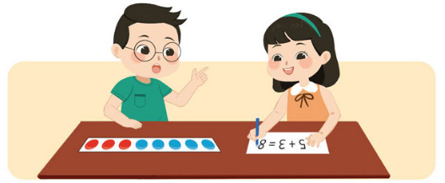
Bài 1: Số?
2 + 6 =
8
?
?
6 + 3 =
9
?
10
8
1 + 7 =
5 + 5 =
?

Slide 5
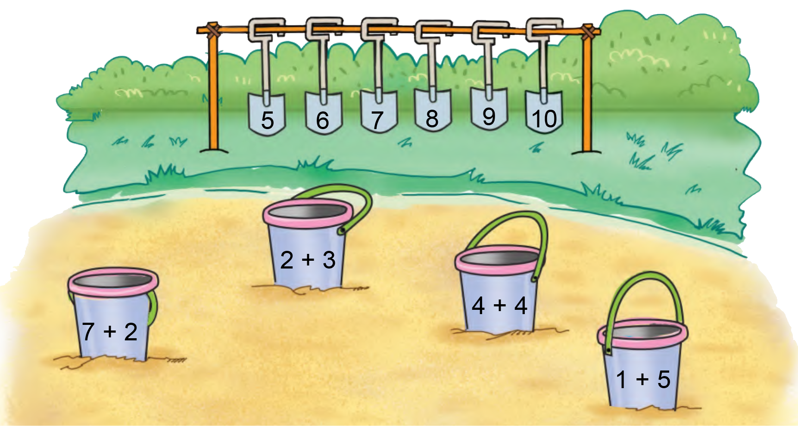
Bài 2: Chọn kết quả đúng với mỗi phép tính:

Slide 6
Bài 3: Tính:
a)
7 + 1
= 8
9 + 1
= 10
6 + 3
= 9
1 + 7
= 8
1 + 9
= 10
3 + 6
= 9
b)
7 + 0
= 7
8 + 0
= 8
10 + 0
= 10
0 + 7
= 7
0 + 8
= 8
0 + 10
= 10

Slide 7
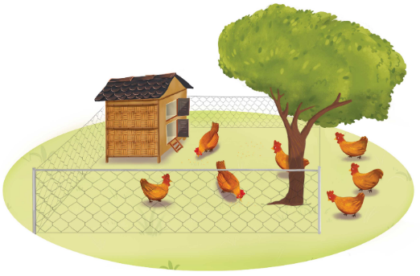
Bài 4: Nêu phép tính thích hợp với mỗi tranh vẽ:
a)
b)
/??
?
=
?
/??
?
=
?
?
?
?
?

Slide 8
a)
4
?
3
=
7
+

Slide 9
b)
+
4
9
/??
=
5
?

Slide 11
Các em hãy kể
các tình huống
trong thực tế
về phép cộng
trong phạm vi 10

